Slide 1

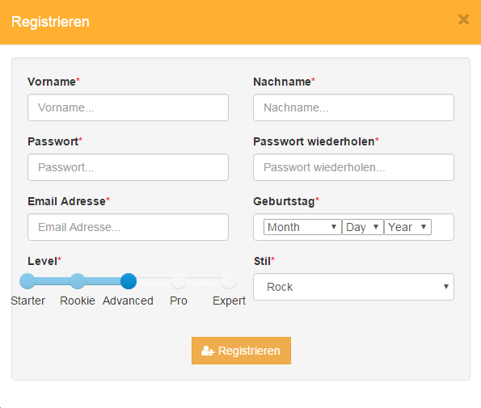
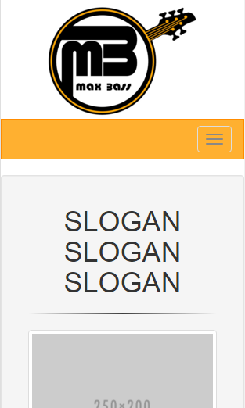
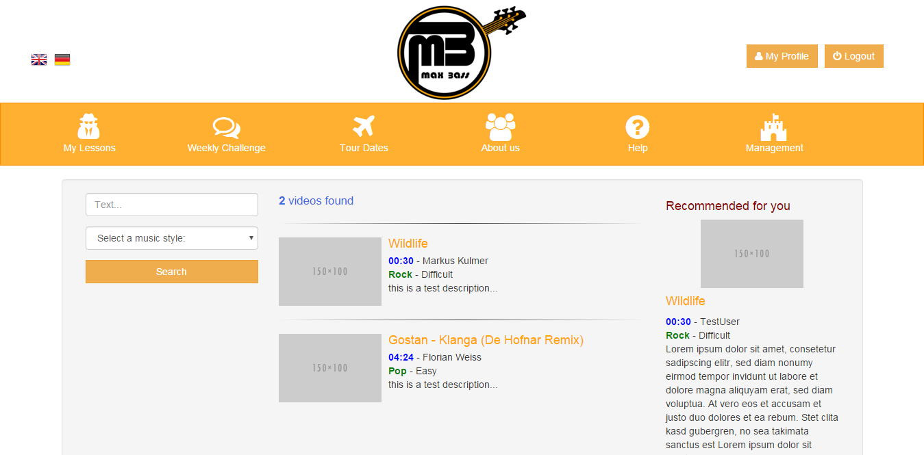
MaxBass
ITM14 (Dynamisches Web)
Markus Kulmer & Florian Weiss
Video-Portal, welches Musikunterricht anbietet.
Die Palette unterteilt sich dabei in Free- und Premium-Content.
Durch „Weekly Challenges“, kann man jede Woche einen neuen Song lernen.
Durch interaktive „Live Lessons“ wird einem Möglichkeit geboten, sich mit Lehrern/Schülern auszutauschen.
Responsives Design

